Slide 1
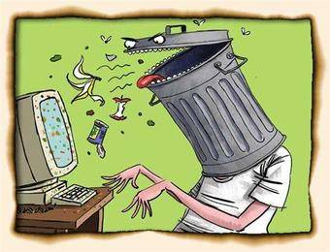
В.Н.Симаков, заместитель директора по ВВВР МБОУ СОШ №29 г.Сургута, ХМАО-Югра
Кибертравля.
Прикол или правонарушение?

Slide 2
Разберемся в понятиях
Задира́ние, тра́вля, бу́ллинг (англ. bullying) - агрессивное преследование одного из членов коллектива со стороны остальных членов коллектива или его части.
Мо́ббинг (от англ. mob - толпа) в школе - форма психологического насилия с целью «выжить» жертву из класса или школы.
Кибер-буллинг (интернет-травля) - метод морального унижения человека, подавления его достоинства путем публикации различных текстов в Интернете, размещения там фото и видеоматериалов оскорбительного характера, а также совокупность агрессивных действий в адрес конкретного человека посредством мобильной связи.

Slide 3
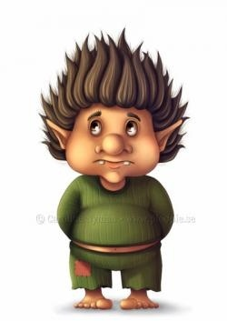
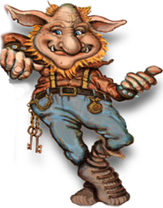
А также …
Тро́ллинг - форма социальной провокации в сетевой коммуникации.
В дословном переводе, с англ. trolling означает «ловлю рыбы на блесну».
Также слово приобрело популярность из-за другого его значения - «троллей».
Тролли - мифологические существа в скандинавской мифологии. Изображаются в качестве уродливых, неприятных существ, созданных для причинения вреда и сотворения зла.
Ближайшие понятия - это искушение, провокация и подстрекательство, то есть сознательный обман, клевета, возбуждение ссор и раздоров, призыв к неблаговидным действиям, шуточки, подколы, откровенные издевательства. Часто это проявляется в виде унизительных комментариев под текстами и фотографиями жертвы.

Slide 4
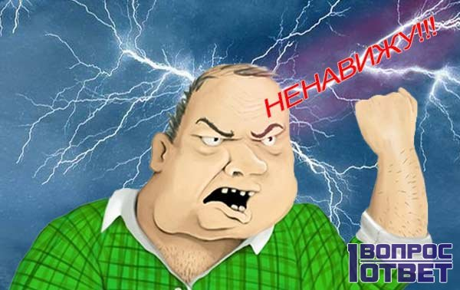
И еще…
Пранк (от англ. prank - проказа, выходка, шалость; шутка) - телефонное хулиганство, телефонный розыгрыш. Люди, практикующие пранк, называются пранкерами.
Хейтер (враг, недруг, склочник, ненавистник, от англ. hate - ненависть) - тот, кто придирается к любой мелочи, даже если все сделано хорошо. Это человек, который испытывает ненависть или неприязнь (как скрытую, так и открытую) к чему-либо или кому-либо.
Хейтеры в основном оставляют свои комментарии на сайтах и форумах для того, чтобы "полить грязью" того или иного человека. Часто этим человеком становится музыкант, писатель, политик и т.п.
Какова причина ненависти?
Все очень просто – чужой успех,
деньги, признание и популярность.

Slide 5
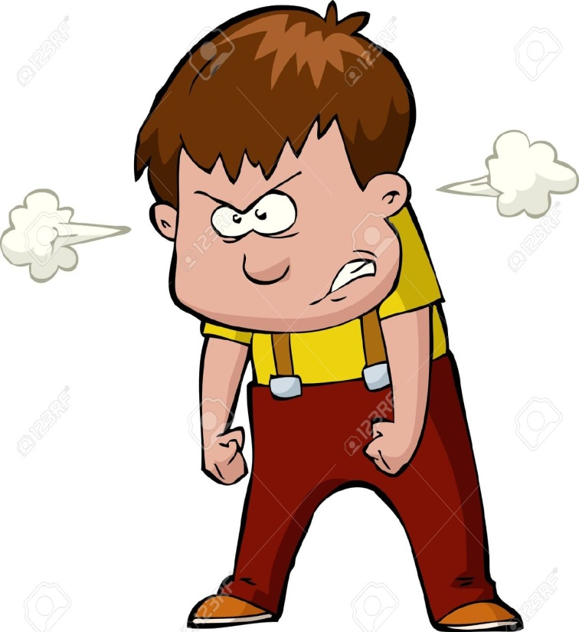
Говорим детям, что …
Хейтеры будут всегда, такова действительность.
Нужно понимать, что есть критика, а есть зависть, которая выражается в словах.
Критика заставляет нас расти и становиться лучше, а на людей, которые унижают тебя за твоей спиной, нужно научиться не обращать внимания.
– умей различать критику и хейт.

Slide 6
Очень легко «хулиганить» в виртуальном мире, прячась за монитором или мобильным телефоном.
Кибертравля удобнее для хулиганов, чем взаимодействие на игровой площадке: нет никакого наблюдения, никаких учителей или родителей поблизости, как нет и явных последствий.
Мы не видим оппонента, поэтому можем забыть о том, что имеем дело с живым человеком, у которого есть чувства, очень похожие на наши собственные чувства.
Создается ощущение абсолютной анонимности: нам кажется, что на нас никто не смотрит и нам позволительно вести себя не так, как мы ведем себя обычно.

Slide 7
Выводы исследования, проведенного Фондом развития Интернета в России:
С буллингом сталкивался почти каждый четвертый ребенок, пользующийся Интернетом.
Четверть российских детей признались, что за последний год оскорбляли кого-то в Интернете.
70% российских детей заходят в Интернет каждый день.
Каждый третий ребенок считает, что родители не знают о его поведении в Интернете, поэтому чувствуют безнаказанность.

Slide 8
Кто чаще всего подвергается травле со стороны сверстников?
Группа риска по буллингу:
ребёнок с высоким уровнем тревожности;
ребёнок с низкой самооценкой и негативным представлением о себе;
нет друзей в группе;
для мальчиков в определенном возрасте становится важной физическая сила;
ребёнок с особенностями внешности;
ребёнок с особенностями поведения: чувствительный, тихий, замкнутый, пассивный, послушный, застенчивый ребёнок, который легко и часто плачет;
ребёнок с ограниченными возможностями здоровья.
Следует помнить, что объектом травли в Сети может стать любой ребёнок, в том числе и ваш сын или дочь.

Slide 9
Как это происходит?
- Прямое оскорбление, в том числе создание оскорбительных статей;
- «троллинг» (шуточки, подколы, граничащие с издевательством) часто проявляется в виде унизительных комментариев под текстами и фотографиями жертвы;
- «пранк» (телефонные приколы): пранкер разыгрывает жертву по телефону, при этом записывая разговор, который и выкладывается в интернет.

Slide 10
А также…
- деанонимизация, т. е. раскрытие имени пользователя в ситуации анонимного интернет – общения, установление авторства какого – либо текста, рисунка вопреки желанию автора и т.д.;
- создание групп или даже сайтов против травимого в социальных сетях;
- создание страниц, аккаунтов от имени травимого в различных социальных сетях, журналах; пишутся – якобы жертвой – разного рода компрометирующие, грубые тексты. Это называют «атакой клонов»;

Slide 11
И еще…
- взлом учетной записи, аккаунта жертвы и рассылка с ее страницы различной информации;
- распространение компромата, слухов, сплетен, в том числе выкладывание различного рода личных документов, фотографий и видеороликов (зачастую поддельных) в социальных сетях и т.п.;
- жертву тайком или принудительно снимают на видео, обычно в унизительном положении, после чего запись выкладывается на YouTube или другом популярном видеохостинге.

Slide 13
И все-таки, это прикольно или противоправно?
Основной закон Российской Федерации - это …
Конституция Российской Федерации.
Если имел место факт оскорбления личности в социальных сетях, то необходимо знать статьи Конституции РФ, Гражданского кодекса РФ, Уголовного кодекса РФ, Кодекса РФ об административных правонарушениях, гарантирующие права и свободы, содержащие нормы ответственности за нарушение поведения в социуме, которым является и Интернет.

Slide 14
В Конституции записано …
Статья 2
Человек, его права и свободы являются высшей ценностью. Признание, соблюдение и защита прав и свобод человека и гражданина - обязанность государства.
Статья 18
Права и свободы человека и гражданина являются непосредственно действующими. Они определяют смысл, содержание и применение законов, деятельность законодательной и исполнительной власти, местного самоуправления и обеспечиваются правосудием.
Статья 21
Достоинство личности охраняется государством. Ничто не может быть основанием для его умаления. Никто не должен подвергаться пыткам, насилию, другому жестокому или унижающему человеческое достоинство обращению или наказанию.
Статья 23
Каждый имеет право на неприкосновенность частной жизни, личную и семейную тайну, защиту своей чести и доброго имени.

Slide 15
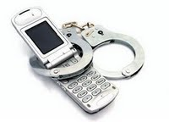
Что говорит ЗАКОН?
Гражданский кодекс РФ.
Статья 150. Нематериальные блага.
1. Жизнь и здоровье, достоинство личности, личная неприкосновенность, честь и доброе имя, деловая репутация, неприкосновенность частной жизни, неприкосновенность жилища, личная и семейная тайна, свобода передвижения, свобода выбора места пребывания и жительства, имя гражданина, авторство, иные нематериальные блага, принадлежащие гражданину от рождения или в силу закона, неотчуждаемы и непередаваемы иным способом.
2. Нематериальные блага защищаются в соответствии с настоящим Кодексом и другими законами.
Статья 151. Компенсация морального вреда.

Slide 16
Гражданский кодекс РФ
Статья 152. Защита чести, достоинства и деловой репутации.
Часть 5. Если сведения, порочащие честь, достоинство или деловую репутацию гражданина, оказались после их распространения доступными в сети «Интернет», гражданин вправе требовать удаления соответствующей информации, а также опровержения указанных сведений способом, обеспечивающим доведение опровержения до пользователей сети «Интернет».

Slide 17
Гражданский кодекс РФ
Статья 152.1. Охрана изображения гражданина
Часть 1. Обнародование и дальнейшее использование изображения гражданина (в том числе его фотографии, а также видеозаписи или произведения изобразительного искусства, в которых он изображен) допускаются только с согласия этого гражданина.
Такое согласие не требуется в случаях, когда:
использование изображения осуществляется в государственных, общественных или иных публичных интересах;
изображение гражданина получено при съемке, которая проводится в местах, открытых для свободного посещения, или на публичных мероприятиях (собраниях, съездах, конференциях, концертах, представлениях, спортивных соревнованиях и подобных мероприятиях), за исключением случаев, когда такое изображение является основным объектом использования;
гражданин позировал за плату.

Slide 18
Кодекс Российской Федерации об административных правонарушениях
Статья 5.61. Оскорбление
Часть1. Оскорбление, то есть унижение чести и достоинства другого лица, выраженное в неприличной форме, -
влечет наложение административного штрафа на граждан в размере от одной тысячи до трех тысяч рублей; на должностных лиц - от десяти тысяч до тридцати тысяч рублей; на юридических лиц - от пятидесяти тысяч до ста тысяч рублей.
Часть 2. Оскорбление, содержащееся в публичном выступлении, публично демонстрирующемся произведении или средствах массовой информации, -
влечет наложение административного штрафа на граждан в размере от трех тысяч до пяти тысяч рублей; на должностных лиц - от тридцати тысяч до пятидесяти тысяч рублей; на юридических лиц - от ста тысяч до пятисот тысяч рублей.

Slide 19
Кодекс Российской Федерации об административных правонарушениях
Статья 5.62. Дискриминация
Дискриминация, то есть нарушение прав, свобод и законных интересов человека и гражданина в зависимости от его пола, расы, цвета кожи, национальности, языка, происхождения, имущественного, семейного, социального и должностного положения, возраста, места жительства, отношения к религии, убеждений, принадлежности или непринадлежности к общественным объединениям или каким-либо социальным группам.

Slide 20
Уголовный кодекс Российской Федерации
Статья 137. Нарушение неприкосновенности частной жизни
Часть 1. Незаконное собирание или распространение сведений о частной жизни лица, составляющих его личную или семейную тайну, без его согласия либо распространение этих сведений в публичном выступлении, публично демонстрирующемся произведении или средствах массовой информации .
Санкции: штраф до двухсот тысяч рублей, либо арест на срок до четырех месяцев, либо лишение свободы на срок до двух лет, а также иные виды наказания.

Slide 21
Уголовный кодекс Российской Федерации
Статья 128.1. Клевета
Часть 1. Клевета, то есть распространение заведомо ложных сведений, порочащих честь и достоинство другого лица или подрывающих его репутацию, -
наказывается штрафом в размере до пятисот тысяч рублей или в размере заработной платы или иного дохода осужденного за период до шести месяцев либо обязательными работами на срок до ста шестидесяти часов.
Часть 2. Клевета, содержащаяся в публичном выступлении, публично демонстрирующемся произведении или средствах массовой информации, -
наказывается штрафом в размере до одного миллиона рублей или в размере заработной платы или иного дохода осужденного за период до одного года либо обязательными работами на срок до двухсот сорока часов.

Slide 22
Уголовный кодекс Российской Федерации
Статья 110. Доведение до самоубийства
Доведение лица до самоубийства или до покушения на самоубийство путем угроз, жестокого обращения или систематического унижения человеческого достоинства потерпевшего -
наказывается ограничением свободы на срок до трех лет, либо принудительными работами на срок до пяти лет, либо лишением свободы на тот же срок.

Slide 23
Возраст ответственности
Административная ответственность - с 16 лет.
Уголовная - по статьям 110, 128.1 и 137 УК РФ - с 16 лет.
Материальная ответственность (возмещение вреда):
За вред, причиненный несовершеннолетним, не достигшим четырнадцати лет (малолетним), отвечают его родители (усыновители) или опекуны, если не докажут, что вред возник не по их вине.
Несовершеннолетние в возрасте от четырнадцати до восемнадцати лет самостоятельно несут ответственность за причиненный вред на общих основаниях.
В случае, когда у несовершеннолетнего в возрасте от четырнадцати до восемнадцати лет нет доходов или иного имущества, достаточных для возмещения вреда, вред должен быть возмещен полностью или в недостающей части его родителями (усыновителями) или попечителем, если они не докажут, что вред возник не по их вине.

Slide 24
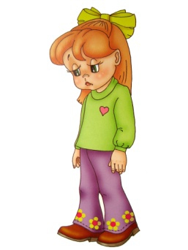
Родителей должно насторожить, если:
ребёнок проявляет беспокойство и нежелание идти в школу;
внезапно перестаёт интересоваться Интернетом, хотя раньше был увлечён им;
нервничает при получении новых sms - сообщений или электронных писем.

Slide 25
Что делать, если... ?
План действий для родителей:
- Заблокировать электронную почту и службы мгновенного обмена сообщениями.
- Сохранять издевательские сообщения и изображения в качестве улик.
- Подавать жалобу в социальную сеть, на сайте которой происходит травля. Обычно на главной странице любой такой сети есть ссылка, позволяющая связаться с администрацией сайта.
- Обсудить ситуацию с администрацией школы, если обидчик учится в той же школе, что и ваш ребёнок. Попросить ее помочь.
- Обратиться в полицию, если в сообщениях содержатся оскорбления, клевета или угрозы насилия.

Slide 26
